Slide 1
实例解析

Slide 2
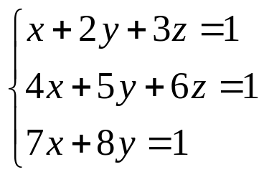
【例5-1】利用直接法求解下面的线性方程组。
编写如下语句：
A=[1 2 3;4 5 6;7 8 0]; % 线性方程组的系数矩阵
b=ones(3,1); % 线性方程组的右端向量
[U1,x1]=Gauss(A,b) % 利用顺序Gauss消去法求解线性方程组
[U2,x2]=Gauss_column(A,b) % 利用列主元Gauss消去法求解线性方程组
[L3,U3,x3]=LU_decompose(A,b) % LU分解求解线性方程组
x4=A\b % 左除法求解线性方程组
x5=inv(A)*b % 逆矩阵法求解线性方程组
运行结果：x =[-1,1,0]

Slide 3

【例5-6】求向量 的3个常用范数。
调用函数norm()编写如下语句：
x=[1 -2 0 7 4 -9 7]; % 给定的向量
p=[1 2 inf]; % 范数的类型
% 调用norm()函数求解
for k=1:length(p)
x_norm(k)=norm(x,p(k)); % 将求取的不同范数存储于向量x_norm中
end
% 根据定义求解
x_norm1(1)=sum(abs(x)); % 根据1-范数的定义求解
x_norm1(2)=sqrt(sum(x.^2)); % 根据2-范数的定义求解
x_norm1(3)=max(abs(x)); % 根据-范数的定义求解
% 显示求解结果
x_norm,x_norm1
运行结果：
x_norm =[30.0000,14.1421,9.0000]
x_norm1=[30.0000,14.1421,9.0000]
拓展

Slide 4
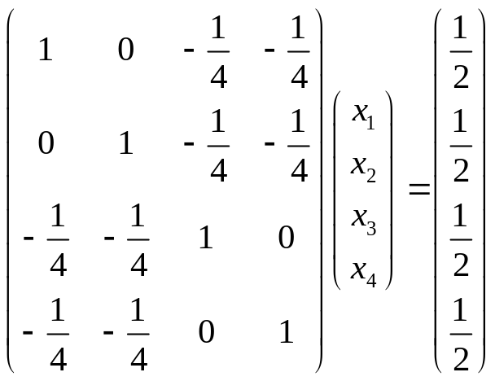
【例5-10】利用迭代法求解如下线性方程组。
分别利用jacobi法，Gauss-Seidel法和超松弛法求解，编写如下语句：
A=[eye(2) -1/4*ones(2);
-1/4*ones(2) eye(2)]; % 构造系数矩阵
b=1/2*ones(4,1); % 右端向量
[x1,iter1]=Jacobi_iter(A,b) % 利用Jacobi迭代法求解线性方程组
[x2,iter2]=seidel_iter(A,b) % 利用Gauss-Seidel迭代法求解线性方程组
w=1:0.1:2; % 松弛因子
for k=1:length(w)
[x,iter,exitflag]=SOR_iter(A,b,w(k)); % 根据不同松弛因子求解线性方程组
N(k)=iter; % 将迭代次数存入向量N
end
N
w_opt=w(N==min(N)) % 寻找迭代最快的方式
运行结果：
x=[1.0000,1.0000,1.0000,1.0000]
iter1=19,iter2=11,w=1.1→iter=6

Slide 5
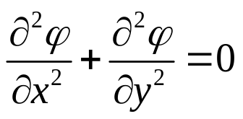
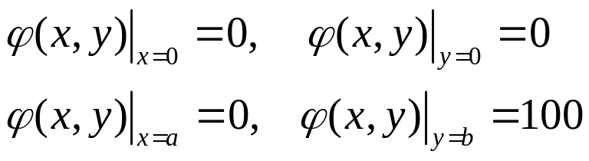
实验范例：正方形槽的电位分布
由电磁学知识知，矩形槽中的电位函数满足拉普拉斯方程，即
其边界条件满足第一类边界条件（Dirichlet边界条件）：
该方程为一个偏微分方程，固然可以用求解偏微分方程的方法求解，这里另外给出一种近似解法——有限差分方法。有限差分法的第一步将场域分成足够多的正方形网格，网格线之间的距离为h，网格线的交点称为节点。现我们来讨论5个相邻节点上电位之间的关系，即节点0上与节点1，2，3，4上φ₁,φ₂,φ₃,φ₄电位之间的关系。设节点0的坐标为(x₀, y₀ )，由于网格的边长h很小，因此在通过节点0且平行于轴的直线上的相邻点x的电位值φ(x, y₀) ，可用二维函数的泰勒公式在节点0展开为：

Slide 6
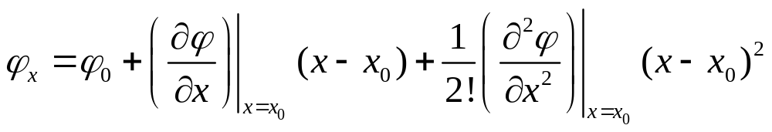
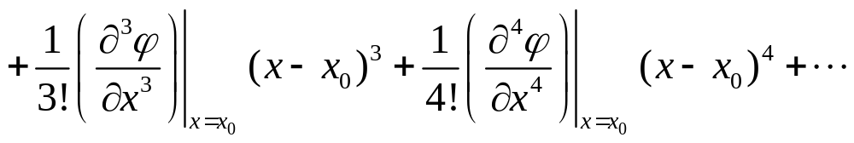

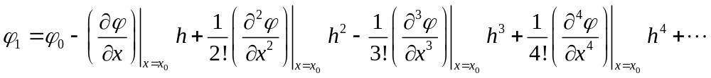

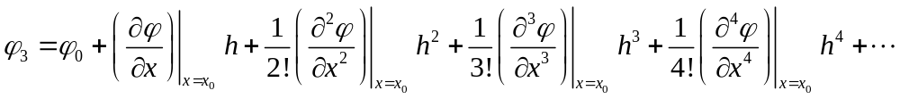
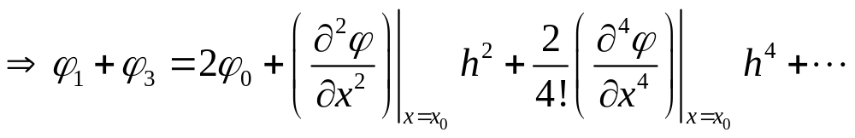
在节点1 ， ，这一点的电位为
在节点3 ， ，这一点的电位为
当正方形网格分得足够多时，网格的边长h可以足够的小，则上式中h₄
以上的项都可以忽略，上式近似为：

Slide 7
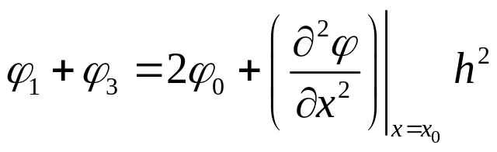
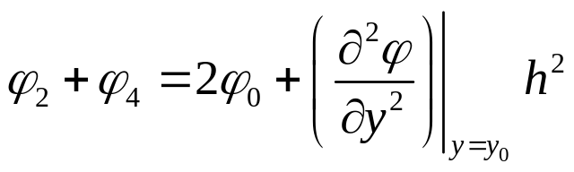
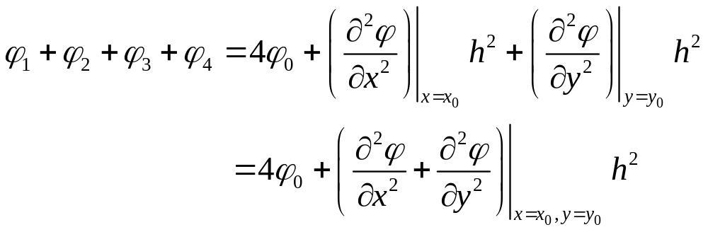
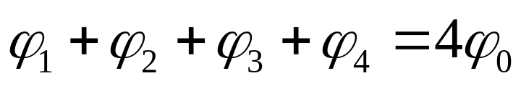
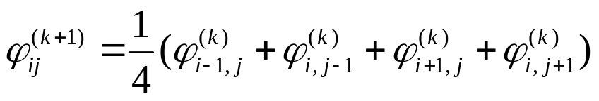
写成迭代格式有
Potential_distribution.m

Slide 8
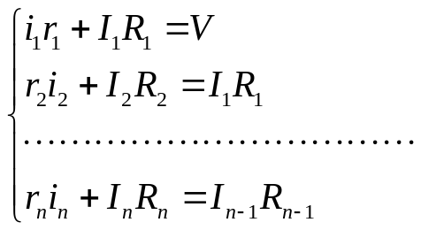
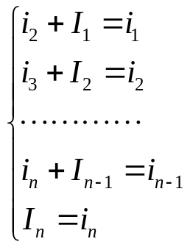
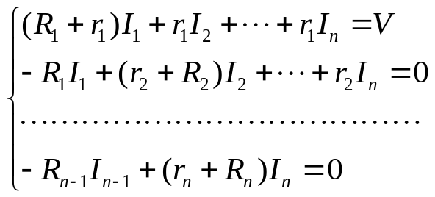
【练5】由基尔霍夫电压定理有
又
代入上式有：
Efence.m

